Slide 1
RWD期末报告
陈鉴鸿 周家锒

Slide 2
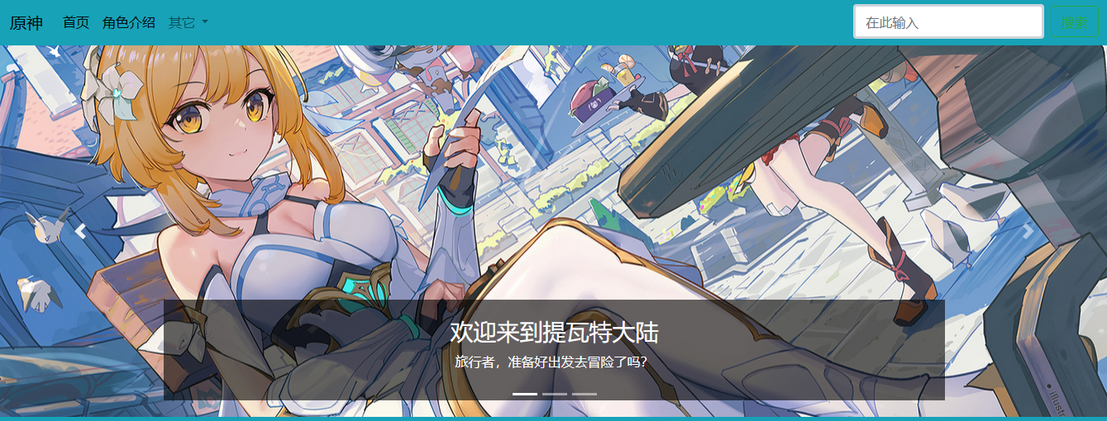
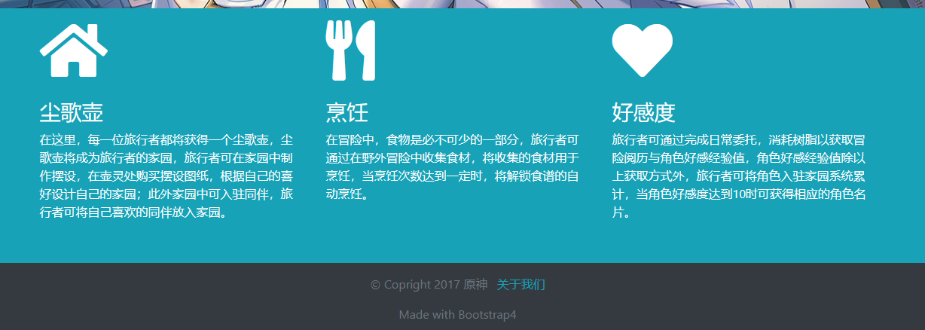
一、成果展示

Slide 3
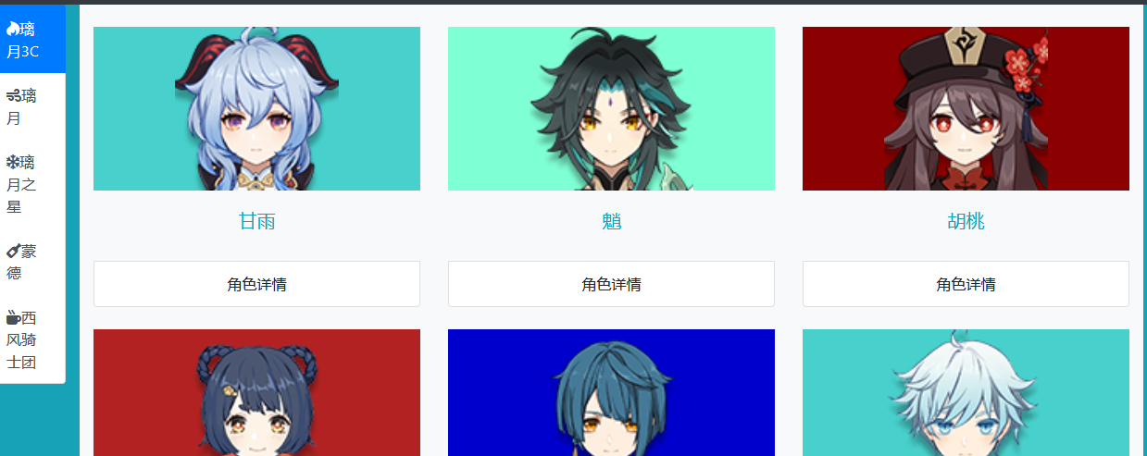
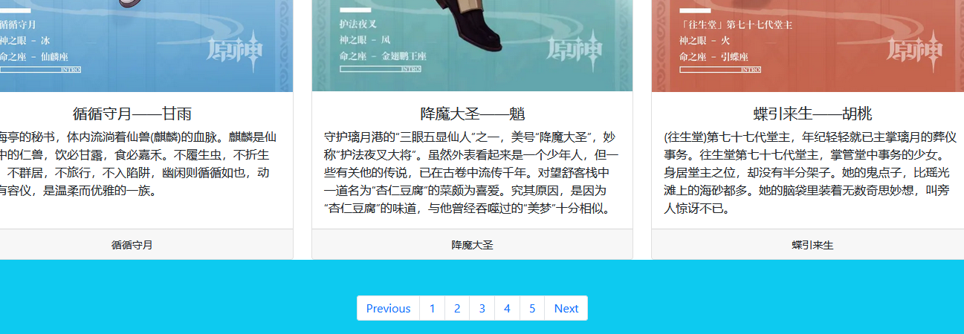

Slide 4
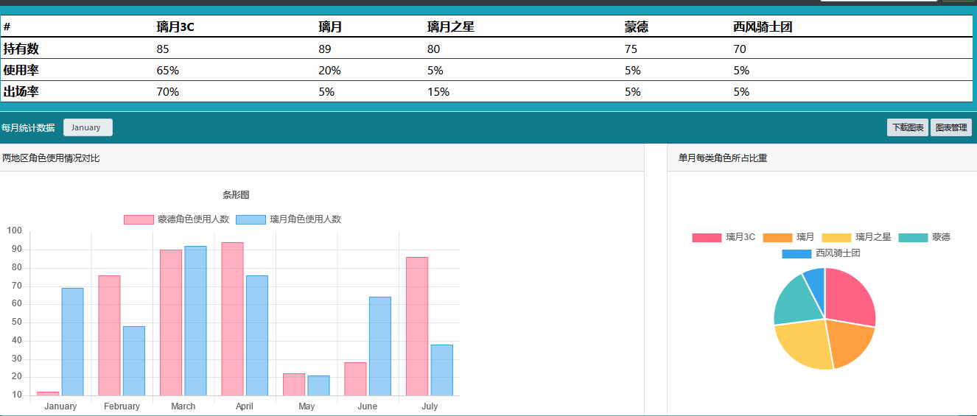

Slide 5
二、设计理念
随着时代的发展，网游已经在年轻群体中生根发芽，深受年轻人的喜爱。而原神是其中的佼佼者，原神是由上海米哈游制作发行的一款开放世界冒险游戏，因其精美的画风，流畅的操作，身临其境的游戏体验，已经在年轻人群体中风靡起来。作为原神的玩家之一，我们就决定做一个与原神相关的RWD响应式网页，包含首页、角色介绍以及后台控制管理。
首页包含了图片轮播、游戏内容简介，目的在于吸引用户浏览，首页精美的图片、游戏的介绍，能一定程度上吸引用户，达到构建此网站的目的。
角色介绍页面，包含了许多角色的头像，如果用户对某一角色感兴趣，可以点击角色头像下的角色详情来对角色有进一步的了解；也可以通过点击左侧角色属性，来了解不同属性包含的角色及其介绍。同时也可以点击角色详情页下方翻页按钮翻页来了解不同角色。
商务控制后台，包含有不同属性角色的持有数、使用率、出场率等介绍，还包括有角色两个地区月使用角色人数的长条图对比、同时还有单月每类角色所占比重的饼状图，可以直观感受的每个人物角色的使用比例，但是这部分功能尚不完善，仍需后续工作进行功能的提升。

Slide 6
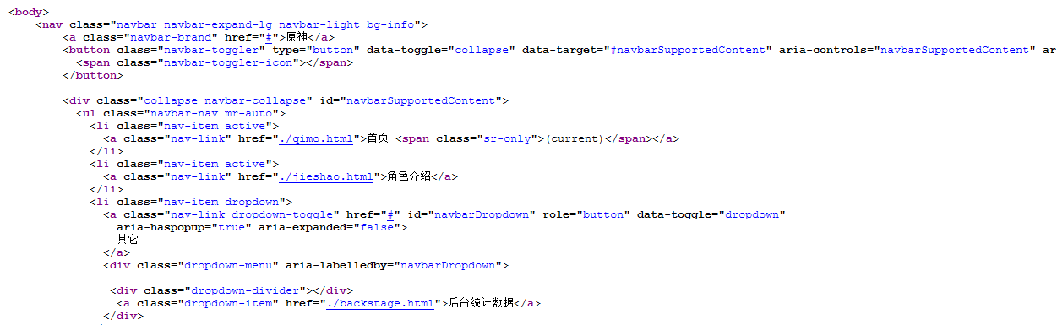

三、切版方式
使用navbar导航栏将首页、角色介绍以及后台控制按钮置于网页顶端并向左靠拢，导航栏右侧放置搜索栏，并使用“mr-sm-2”调整大小。

Slide 7
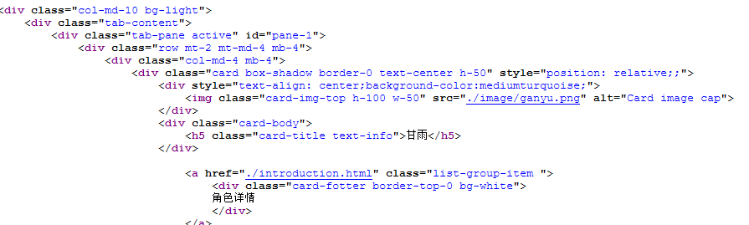
角色大头贴及角色详情介绍选择的大小设置中屏为10，每个角色为4，一行显示3个

Slide 8
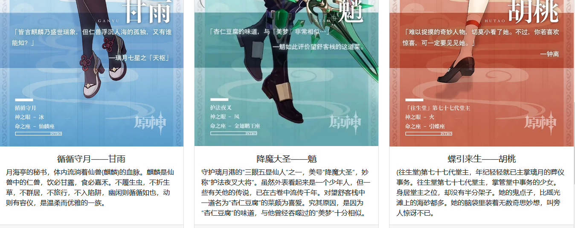
角色详情介绍页面是三栏式的完全体现，整个网页被分成三个部分，每个角色图片及介绍都为4，一行显示3个。
切版方式内容还有很多，这里就不一一展示了。

Slide 9
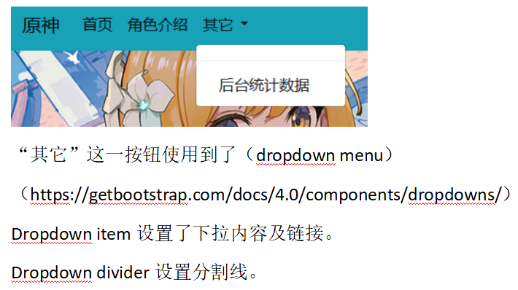
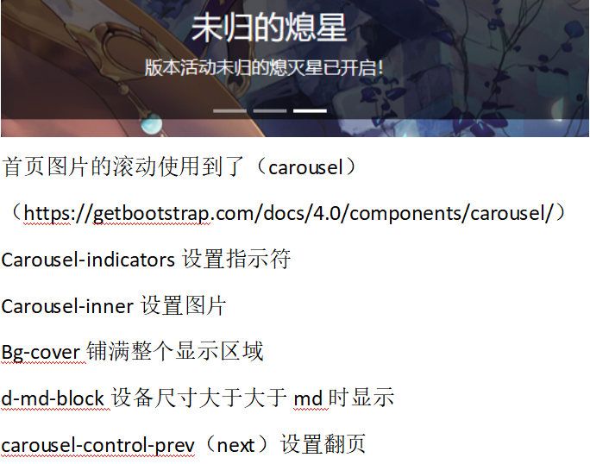
四、使用方式

Slide 10

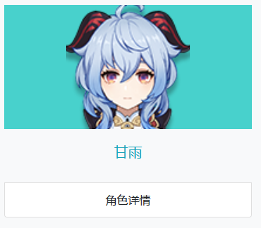
角色介绍页面左侧列表使用了（list group）
（https://getbootstrap.com/docs/4.0/components/list-group/）
list-group-item-action active激活状态的列表项
Href 设置链接
Sticky-top使列表保持在顶端
角色详情选项使用了（card）
（https://getbootstrap.com/docs/4.0/components/card/）
position: relative设定无论浏览器如何改变，都相对浏览器的定位
border-0取消边框属性
Text center文本居中
bg-white设置背景为白色
Text-info代表一些提示信息文本
整个网页使用到的方法还有很多，在这里就不过多赘述。

Slide 11
Thank you
陈鉴鸿 周家锒

